Slide 1

מרחב מרכז

Slide 2
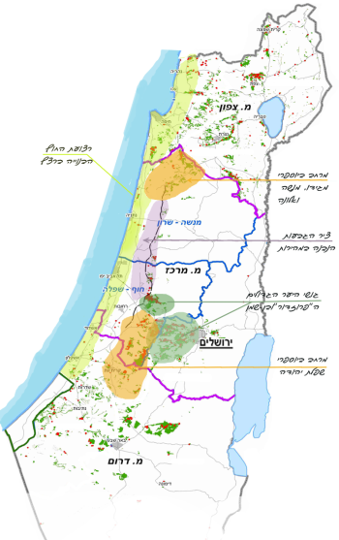
תחום המרחב
גבול צפוני של המרחב
פרדיס - יקנעם – מגידו – מחולה
גבול דרומי
יבנה - בית גוברין - מצפה שלם
אוכלוסייה
בתחום המרחב מתגוררת רוב אוכלוסיית המדינה.
מרחב מרכז פועל בשיתוף עם מאות רשויות מוניציפליות - עיריות, מועצות מקומיות, מועצות אזוריות והנהלות יישובים.
ייחודיות המרחב
מתן שירות רציף לכ- 5 מליון תושבים המתגוררים בתחום
אחריות המרחב.
מקרקעי ייעור שבאחריות המרחב כ- 500,000 דונם
מתוכם כ- 350,000 דונם יער נטע אדם.
לאורכם 714 ק"מ של דרכי קהל משולטות
מתוכם 300 ק"מ שבילי אופניים (סינגלים).
710 חניונים ובהם 8,500 מתקנים שונים
473 מתקנים העוברים בדיקה שנתית להתאמה לתקן.
35 אלף הוקרות פזורות במרחב.

Slide 3
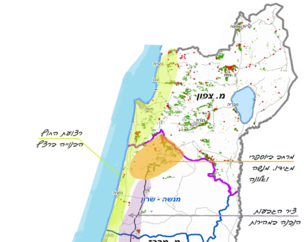

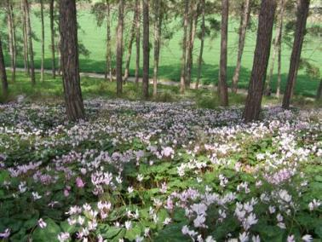
אזור מנשה השרון
גבולות האזור:
בצפון – כביש 70
בדרום – כביש 5
אתרים עיקריים:
מרחב ביוספרי מגידו
מנשה ואלונה
יער אילנות

Slide 4
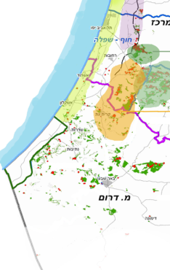
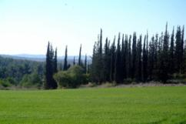
אזור השפלה - חוף
גבולות האזור:
בצפון – כביש 5
בדרום – יבנה, קריית גת
מאפיינים עיקריים:
"ציר הגבעות" אשר היווה בעבר החצר האחורית של המדינה ושימש בעיקר לכרייה ושטחי אימונים.
בינוי מסיבי וסלילת כביש 6, גרמו בשנים האחרונות לחיתוך וגריעת יערות שניטעו בעבר ולמעשה להרחבת בינוי רצועת החוף מזרחה.
אתרים עיקריים:
גוש היערות הגדול של יער בן שמן
פארק אילון (קנדה)
פארק בריטניה

Slide 5
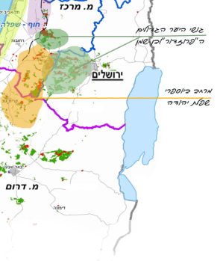
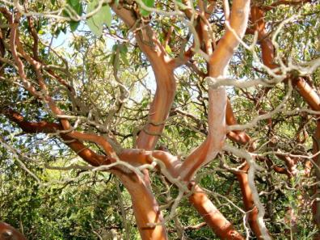
אזור ההר
גבולות האזור:
במערב – כביש 38
בדרום – יתיר
אתרים עיקריים:
יערות פרוזדור ירושלים
יער ירושלים
מכלול יואב - עדולם - מטה יהודה

Slide 6
פעילויות האזורים
משימות האזור
תחזוקת חניונים
ופארקים
אחזקת יערות
קליטת קהל
פקיד יערות
הקמת יערות
ביצוע פרויקטים
חניונים
שילוט חניונים ודרכים
טיפול ביערות
חידוש טבעי
יערות קהילתיים
הגנת אילנות
תכנון שטחי נטיעה
פרויקטים שונים בהתאם לדרישות המרחב
שבילי הליכה ואופניים
דרכי קהל
(אספלט,
עפר, 4X4)
טיפול במינים פולשים
מטעים
שירותים משלימים לקהל ביערות
חוו"ד בהתאם לתיקון 89 לחוק
הכנה
כיבוי אש
אחזקת דרכי שרות
הקמה ואחזקת יחידות מתנדבים
נטיעה
מרעה
אזורי חייץ
טיפול ביער צעיר

Slide 7
תחזוקה אזורית
חניונים
דרכים
(אספלט, עפר, 4X4)
שבילים
שילוט חניונים ודרכים
אחזקת יערות
תחזוקה מונעת
תחזוקת שבר
סקר בטיחות בחניונים
(פעמיים בשנה – לפני חגים)
סקר מספר
פעמים בשנה
החלפה ושדרוג
שילוט יער
סקר וסימון
4
2
צביעה ושיפוץ של כל המתקנים
החלפת ציוד שבור
טיפול בליקויים
באופן יזום לפי
סקר הבטיחות (תחזוקת שבר)
אופנים
הליכה
טיפול במינים פולשים
חידוש טבעי
מטעים
יער
צעיר
יער מתבגר
יער בוגר
סקר ע"י קבלן/קק"ל
סקר ע"י קק"ל
כריתה וריסוס
דילול
גיזום
דילול וגיזום
דילול
וגיזום
דילול
וגיזום
החלפת חלקים בלויים
תיקון נזקים מיידי
עידוד חידוש טבעי
טיפול בליקויים בעזרת קבוצת פועלים
נבחן מכרז תיקון ליקויים
ותחזוקה ע"י הקבלן
פעילות
ביצוע ע"י קבוצת פועלים בניהול רכזי חניונים
ביצוע ע"י מכרזים
ביצוע ע"י עובדי האזור – חוליית סקר בטיחות (2 עובדים + רכב פרויטקלי)

Slide 8
עיקרי תחומי הפעילות מרחב מרכז
תכנון ופיתוח בר קיימא (תכניות ממשק יערני)
ניהול מי נגר בערים רגישות למים
קציר נגר עירוני
יערות קהילתיים
גן בוטני ראשון של קק"ל (אילנות) ומרכז המבקרים שבו
פרוייקטים במגזר המוניציפלי
רכיבה על אופניים ביערות
תחזוקת יותר מ 700 אתרים קולטי קהל
ייצור ריהוט ומתקני יער
שילוט יערני
הנגשת אתרי קק"ל לאנשים עם צרכים מיוחדים
לחימה באש
שת"פ רשות העתיקות- קק"ל
סטטוטוריקה

Slide 9
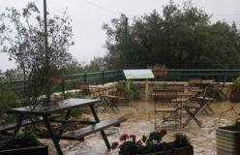
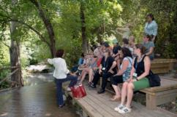
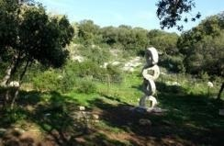
פיתוח בר קיימא
פיתוח בר קיימא (Sustainable Development) הוא פיתוח העונה על צורכי ההווה, מבלי לפגוע בעתיד הדורות הבאים.
המושג פיתוח בר קיימא מתייחס לשלושה תחומים מרכזיים:
א. סביבה.
ב. חברה.
ג. כלכלה.
בכל התחומים האלה מסמל פיתוח בר קיימא אורח חיים ומהות היכולים להתקיים לטווח זמן ארוך מבלי לקרוס, תוך השארת מרחב בחירה רחב לדורות הבאים.

Slide 10
מרחבים ביוספריים
מרחב ביוספרי" הוא ביטוי לתפיסה מתקדמת לניהול בר-קיימא של חטיבת שטח, תוך התייחסות שוויונית ומכובדת לכל מרכיבי השטח וצרכיהם, לרבות החי, הצומח והאוכלוסיה על ישוביה ומפעליה.
המרחבים הביוספריים מתמודדים עם הקונפליקט העולמי והמקומי שבין עליה דרמטית בכמות האוכלוסין המלווה בפיתוח ובעליה ברמת החיים, לבין ההכרח הקיומי לשמירה על הסביבה ומשאבי הטבע.
במסגרת זו ניתן משקל רב לשימור ארוך טווח של ערכי השטח ומשאביו, ולייצוג נאות של צרכי הדורות הבאים שמן הסתם אין להם דרך להשתתף בהליכי קבלת ההחלטות דהיום.
להבדיל משמורת טבע, לא שואב המרחב הביוספרי את עצמתו ממעמד סטטוטורי נוקשה ומאכיפת חוקים ותקנות ע"י גוף ממסדי, אלא מ"אמנת פעולה" שגובשה על ידי כל בעלי הענין, המגדירה את המטרות וההסכמות הבסיסיות המשותפות להם ובעיקר את אופן קבלת ההחלטות בהמשך.

Slide 11
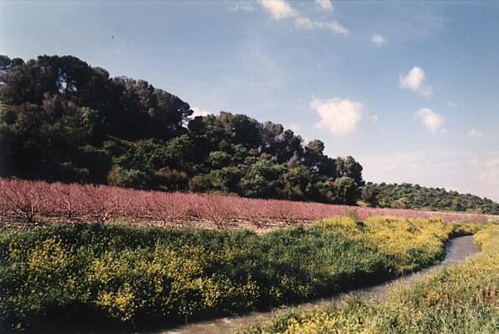
מרחב ביוספרי – רמות מנשה
המרחבים הביוספריים הראשונים בעולם הוכרזו כבר ב- 1976.
עד אוקטובר 1993 הוכרזו 311 מרחבים ביוספריים ב-80 מדינות שונות.
המרחב ביוספרי אזור רמת מנשה קיבל הכרה בינ"ל ע"י מועצת אונסק"ו העולמית ביוני 2011.
"מרחב ביוספרי רמת מנשה" משתרע על פני 197,000 דונם – שטח כפול מזה של גוש דן. המרחב כולל שטחי מרעה, שטחי חקלאות, יערות נטועים ויערות אלון טבעיים, מגוון של בעלי צמחים וצמחייה טבעית נדירה.

Slide 12
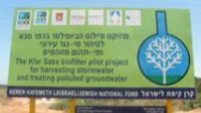
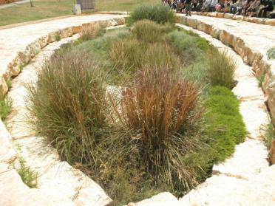
ניהול מי נגר בערים רגישות למים
בכל שנה, כ-200 מיליון קוב מים של מי נגר מזוהמים נקווים במערכות הביוב ומוזרמים למי הים, תוך בזבוז כמויות אדירות של מים יקרי ערך וזיהום מאגרי המים הטבעיים.
בשנים האחרונות מקודמים במרחב מרכז 2 פרוייקטיים עירוניים לניצול מים מבוזבזים אלו.
מערכת הביופילטר היא שיטה של אגירת מי הנגר העירוניים וטיפול בהם באמצעות מערכת סינון וזנים ייחודיים של צמחים ובקטריות, בעלי יעילות גבוהה בטיפול במזהמים. המים המטוהרים מוזרמים חזרה לאקוויפר לשימוש עירוני.

Slide 13
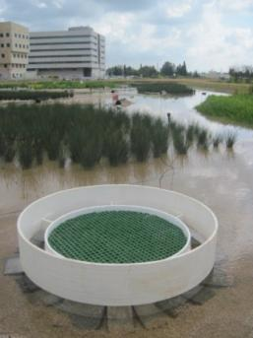
ניהול מי נגר בערים רגישות למים
אתר "אגנים ירוקים" בהוד השרון, הוא אחד הפרויקטים האקולוגיים החשובים המבוצעים כיום בישראל, במטרה לתרום לטיהור ושיקום נחל הירקון. מי שפכים מטוהרים מהמט"ש של הוד השרון וכפר סבא עוברים טיפול מיוחד במסגרת האגנים, ומוזרמים לנחל הירקון, לצורך שיפור איכות המים בנחל. בקרוב, מתוכננת להתחיל גם שאיבת מים מהאגנים להשקיית מדשאות וגידולים חקלאיים.
המים המזוהמים מוזרמים לבריכות רדודות עם צמחי מים וחצץ מסוגים שונים.
המעבר דרך האגנים גורם לתהליכים כימיים, פיזיקאליים וביולוגיים, המביאים להרחקה של חלקיקים מזהמים, וכתוצאה מכך לשיפור איכות המים. למעשה, מדובר במערכת של ביצות מלאכותיות, שמחקות את תהליכי הטיהור המתרחשים בביצות טבעיות.
המים המטופלים מגיעים עד לרמת איכות קרובה למי שתייה. הם מוזרמים לנחל קנה העובר בסמוך, וממנו זורמים לירקון. כך מסייעים בטיהור הנחל משפכים וחומרים מזהמים, שהוזרמו אליו במשך שנים ופגעו בו קשות.

Slide 14
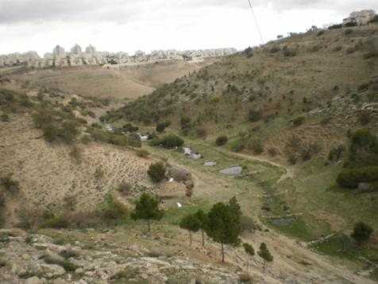
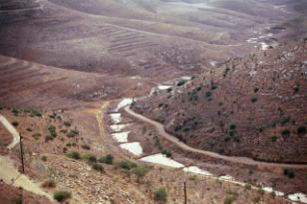
קציר נגר עירוני
במרחב מרכז התמחות מקצועית בתחום של ניהול נגר עירוני. מי הנגר הזורמים בתחומי השטח האורבאני של העיר מגיעים אל היער בכמות גדולה ובאנרגיה גבוהה הגורמים לבעיות סחף ונזקים כבדים ליער ולמתקניו.
ניהול הנגר בצורה מבוקרת מהמוצא העירוני ועד לשטח היער, מקטין את הנזקים ומשמש להשקיית היער והעשרת מי תהום.
המים הופכים בתהליך זה ממפגע למשאב.

Slide 15

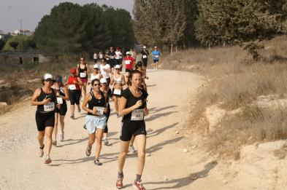
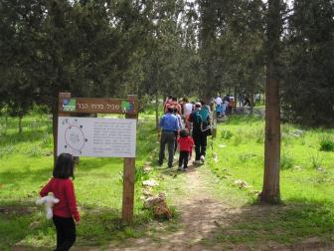
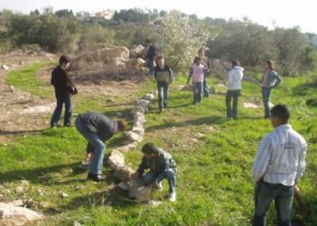

יערות קהילתיים
שילוב הקהילה הקרובה ליער בתכנונו, בפיתוחו, באחזקתו ובשמירה עליו. זוהי דרך ליצירת מעורבות ומחויבות של הציבור החי סמוך ליער למען שמירתו וטיפוחו.

Slide 16
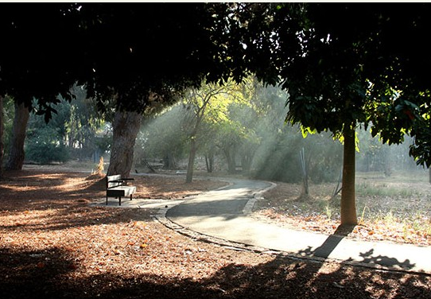
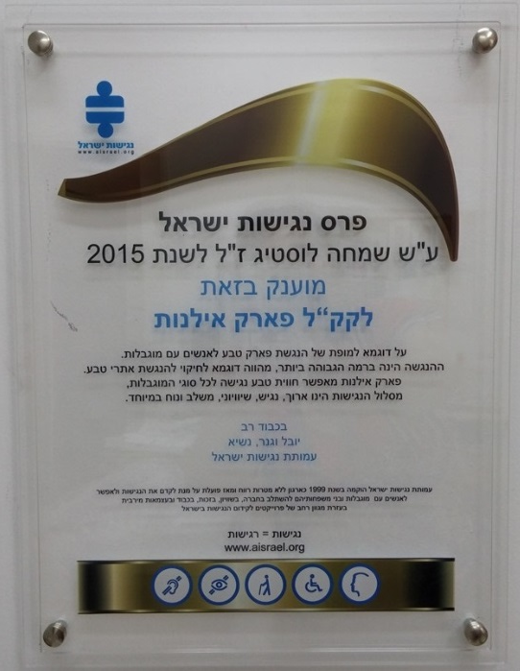
גן בוטני ראשון בקק"ל (אילנות)
באוגוסט 2014 הכריזו משרד החקלאות והמועצה לגנים בוטניים על הגן היערני באילנות כגן בוטני.‏
בשנת 2015 זכה הגן בפרס נגישות ישראל.
מקום שני: עמי זהבי, תרגיל באור

Slide 17
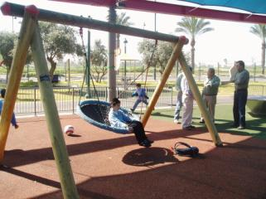
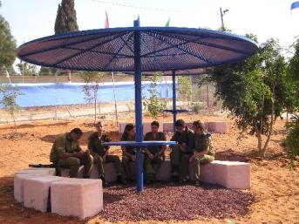
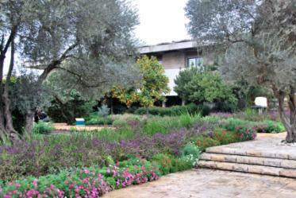
פרוייקטים עירוניים לרווחת הקהילה
מרחב מרכז מקדם את ביצועם של פרויקטים רבים במגזר המוניציפלי החל בפרויקטים שאושרו בוועדת הפרויקטים העליונה במסגרת ה 262 מלש"ח דרך קולות קוראים 2017 ועד לפרויקטים מהקול קורא 2018 שנמצאים עדיין בתכנון.

Slide 18
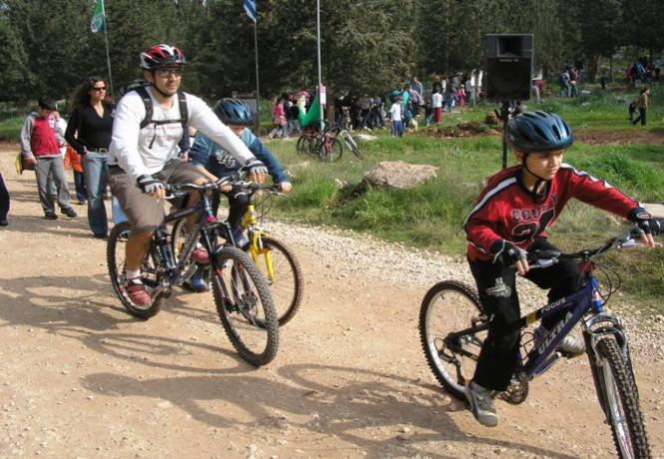
רכיבת אופניים
יערות קק"ל, במיוחד היערות שבמרחב מרכז, הפכו לחביבי הרוכבים, המצביעים בגלגליהם וממלאים את היערות במשך השבוע כולו ובעיקר בסופי השבוע.
במרחב כ 500 ק"מ של שבילי אופניים (סינגלים).
הבולטים שבהם: "שביל מים לי-ם", שבילי יער בן –שמן, פארק עדולם (צרפת), יערות מנשה ורבים אחרים.

Slide 19
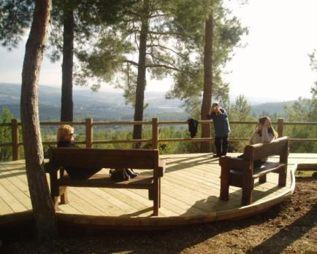
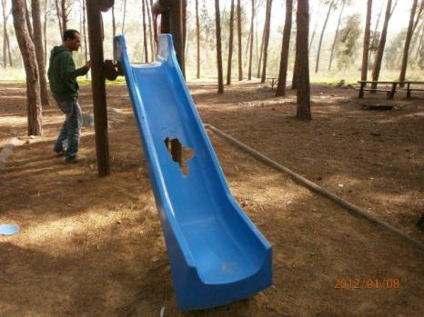
מצאי ותחזוקת חניונים
במרחב מרכז קיים נוהל מסודר ומעקב ממוחשב של אינוונטר החניונים המסייע לשמירה על איכות התחזוקה, על עמידה בתקנים של בטיחות מתקני משחק ועל מחויבותנו לציבור המשתמשים ולתורמים שתרמו ממיטב כספם למטרה זו.
במרחב 670 החניונים ובהם 8,220 מתקנים שונים מהם 160 אתרים עם 500 מתקנים משחק העוברים בדיקות חודשיות ושנתיות לפי ת"י 1498.

Slide 20
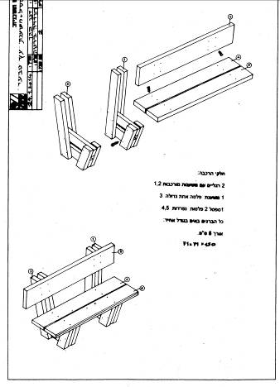
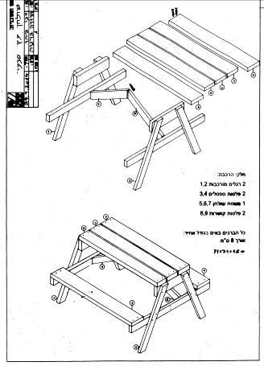
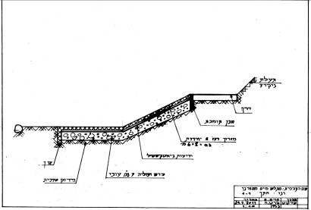
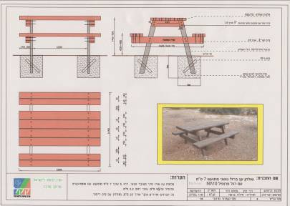
ריהוט ומתקני יער
תקינה ומפרטים אחידים בוצעו ע"י אנשי המרחב במטרה למיצוב כלל הריהוט והמתקנים עפ"י מפרט אחיד.

Slide 21
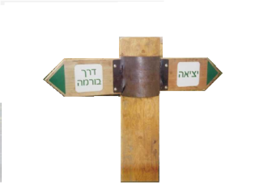
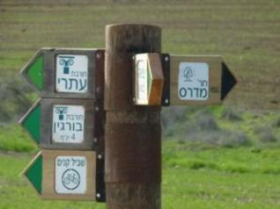
שילוט יערני
"תורת השילוט היערני של קק"ל" נבנתה כמערכת מודולארית
הניתנת להרחבה ולהתאמה עפ"י הצרכים המתפתחים.
בתחילה ענתה על הצרכים הבסיסיים של שילוט היער כמו: שילוט כניסה, הכוונה, הוריה ומיפוי. עם השנים הורחבה היריעה עד כדי מתן מענה למרב נושאי השילוט ביערות ובשטחים הפתוחים שבניהולנו ועוד היד נטויה...
במקביל, פותחה תורה סדורה למעקב ולתחזוקת מערכות השילוט
וכן נבנתה שכבת דרכי קהל משולטות במערכת הממ"ג הארצית.
במרחב 714,000 ק"מ דרכי יער משולטות.

Slide 22
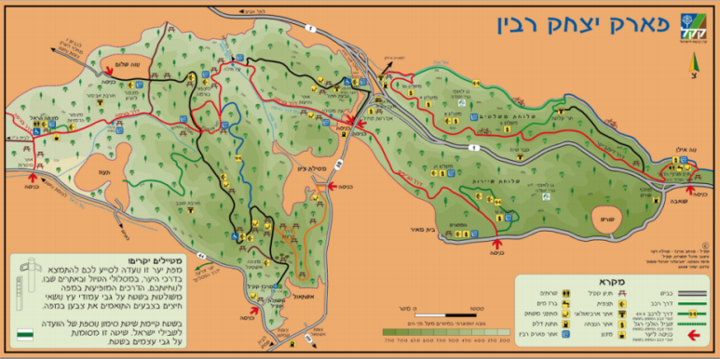

שילוט יערני
מפות היער שלנו מודפסות בספרי טיולים ובאתרי אינטרנט המציעים
טיולי אופניים, טיולים לרכב שטח וטיולים רגליים.

Slide 23
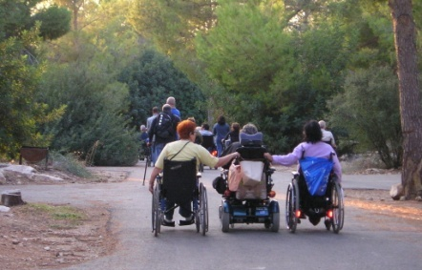
הנגשת אתרי קק"ל לאנשים עם מוגבלות
בשנים האחרונות אנו משקיעים משאבים רבים כדי לאפשר לבעלי מגבלות גופניות לנוע ולבלות ביערות ובחניונים שהוכשרו במיוחד לשם כך, תוך התחשבות בצורכיהם הבטיחותיים והתפקודיים.
מרחב מרכז היה מפורצי הדרך בארץ בכלל ובקק"ל בפרט בתחום זה.

Slide 24
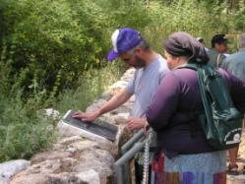
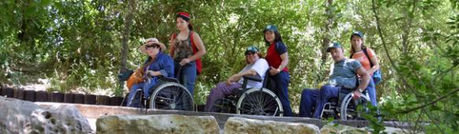
הנגישות לכלל הציבור כוללת פעולות רבות, ביניהן אלה:
שיפור דרכי הגישה לאתרים.
ציפוי שבילים באספלט כדי לאפשר מעבר בכיסא גלגלים.
סלילת שבילים בשיפוע מתון (עד שמונה אחוזים).
הכשרת רחבות עצירה מתאימות למקרים של הידרדרות.
הצבת שולחנות פיקניק מתאימים לאדם היושב בכיסא גלגלים.
התקנת מכשירים לצליית בשר (מנגל) בגובה מתאים לאדם יושב.
הכשרת חניוני רכב בקרבה לאתרי הבילוי והפיקניק.
התקנת מתקני משחק וספורט המותאמים לבעלי מוגבלויות.
שילוט מותאם, אמצעי קול וצמחייה ארומטית להגברת חוויית הטיול ללקויי
ראייה.
הצבת מתקני שירותים מותאמים לנכים

Slide 25
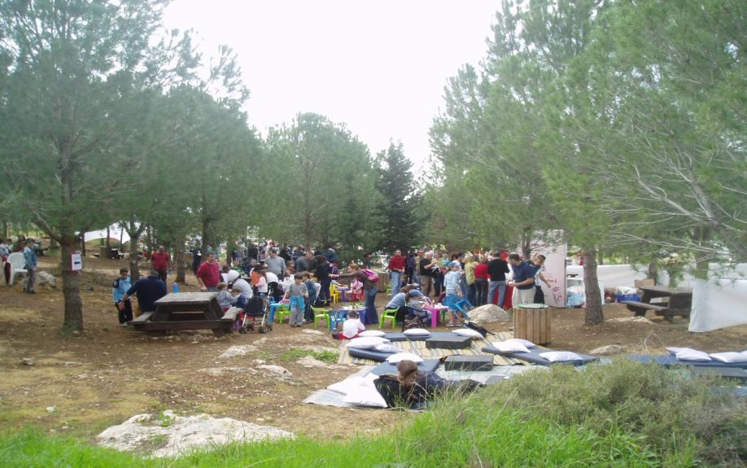

פינוי אשפה עצמי
במסגרת מאמצינו לחיסכון בהוצאות תחזוקת החניונים הוצאו פחי האשפה מכמה חניונים ובמקומם הוצבו שלטים האומרים "באתר זה אין פינוי אשפה, קח את האשפה איתך למקום הריכוז הקרוב.
כיום, אנו יכולים לקבוע בסיפוק רב שהציבור הפנים את דפוסי ההתנהגות החדשים וכתוצאה מכך ירד למחצית היקף ההוצאה לניקוי חניונים בהשוואה לשנים הקודמות.

Slide 26
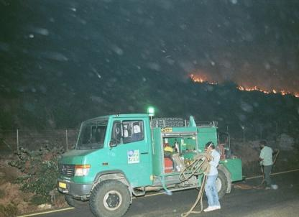
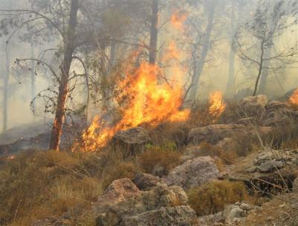
לוחמה באש
רבים עוסקים בנושא זה, אך מי שתרם יותר מכל לגיבושה ולניסוחה של תורת הלחימה באש ביערות ובשטחים הפתוחים הוא צוות ממרחב מרכז.
בשיתוף עם הנוגעים בדבר באגף הייעור ובנציבות הכבאות, תוך ניצול ניסיונו וידיעותיו הרבות בתחום זה, תרם הצוות רבות לניסוחה של תורת הלחימה באש ונספחיה השונים. אנו תקווה שתורה זו תוטמע בארגון כולו ותביא לצמצום שטחי היער הנשרפים מדי שנה .

Slide 27
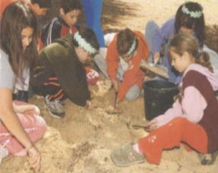
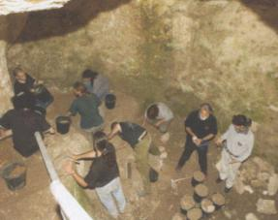
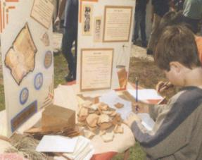
שיתוף פעולה רשות העתיקות – קק"ל
בגבעת ישעיהו קם מרכז ארכיאולוגי שפלת יהודה שהנו מרכז הדרכה וחינוך משותף של רשות העתיקות וקק"ל אזור ההר, המאחד כוחות ורעיונות ליצירת קורת גג להנחלת ארכיאולוגיה, סביבה ומורשת.
רשות העתיקות וקרן קימת לישראל יצרו שיתוף פעולה מיוחד ומבורך בעקבות חפירה ארכיאולוגית שנערכה בפארק עדולם. במקום נחשף ישוב יהודי כפרי גדול מימי בית שני, חרבת עתרי, השופך אור על החיים בשפלת יהודה בימי בית שני.

Slide 28
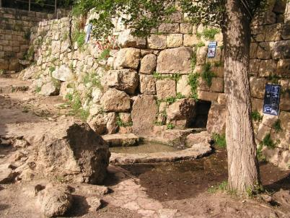
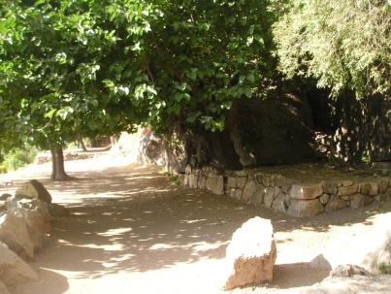
עבודות בנייה ייחודיות באבן
הדגש התכנוני של מתכנני המרחב הגורס השתלבות מרבית בטבע ובנוף ובעיקר בנוף החקלאי הקדום המאפיין את יערות המרחב מבוצע ע"י קבוצות העבודה של יח' הבצוע בצורה מרשימה הזוכה לשבחים מצד מתכננים ואנשי שימור רבים.
קבוצות אלה ביצעו את כל עבודות הבינוי בפארק מערות בית גוברין, במתחם הסטף שמהותו היא "שימור נוף התרבות החקלאית בהרי ירושלים" ואת כל הפרויקטים לקליטת הקהל במרחב.

Slide 29
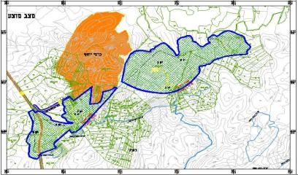
תכנון סטטוטורי במרחב
שתי משימות עיקריות לתכנון הסטטוטורי במרחב מרכז :
האחת היא תכנון וקידום של כ 53 תכניות מתאר ליערות (כ 60% מאושרות), בכל המרחב, שתפקידן להגדיר את גבולות היער ופירוט הפעילות היערנית המתוכננת, כולל מוקדי פיתוח.
מרחב מרכז פועל בעניין זה מול וועדות תכנון
ב- 5 מחוזות שונים של משרד הפנים.
קידום התכנית דורש תיאום מוקדם עם גורמים רבים: רט"ג, משרד החקלאות, משרד הבריאות, רשות העתיקות, רשויות מוניציפליות, ממ"י, מע"צ וכו' וכן ישיבות ותיאומים רבים עם לשכות התכנון של הועדות המקומית והמחוזיות.

Slide 30
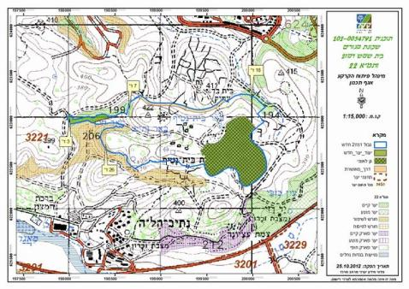
תכנון סטטוטורי במרחב
משימה עיקרית שניה היא מעקב אחר כל התכניות המוגשות ללשכות התכנון בועדות התכנון, בכל הרמות, בדיקת התכניות העלולות לפגוע ביער והגשת חוות דעת מקצועיות שימנעו את הפגיעה ביער. (במרחב מרכז בודקים כ 500 תכניות בשנה, בממוצע) .
המטרה היא להגיע מוקדם ככל האפשר למידע בדבר תכניות העלולות לפגוע ביער או בשטחים הפתוחים, ולעצור את ההליך כבר בתחילתו.
לשם כך אנו שותפים בועדות היגוי שונות, שותפים לפורום ירוקים שבו מקבלים מידע רב, נוכחים בועדות תכנון ובניה מועדה מקומית ועד המועצה הארצית לתכנון ובניה, נמצאים בקשר עם גופי ומשרדי תכנון רבים ומנסים לסכל פגיעה ביער.

Slide 31
מבנה ארגוני נכון למאי 2019 – מרחב מרכז
(כולל התאמה לצרכים עכשוויים)

Slide 32
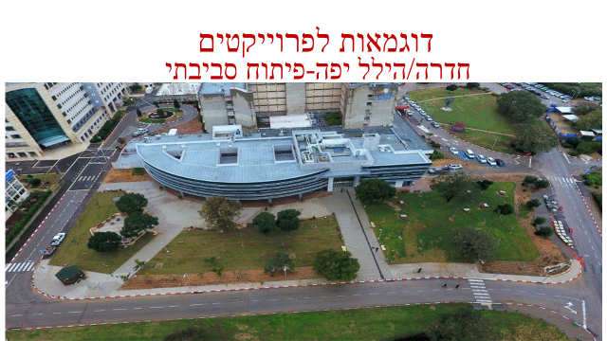

Slide 33
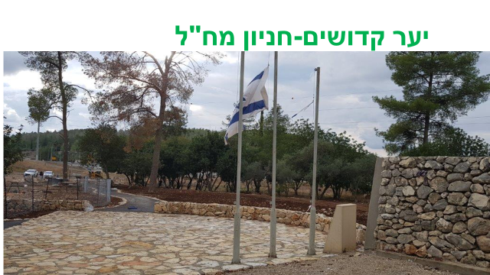

Slide 34
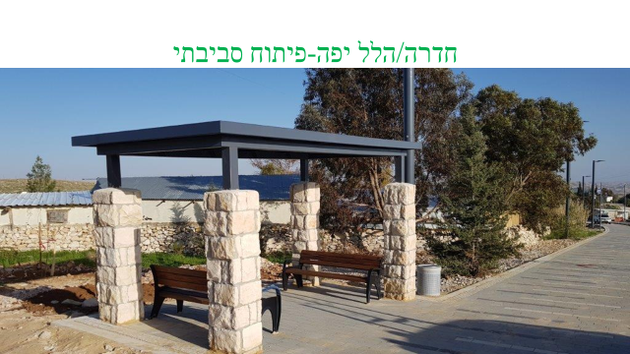

Slide 35


Slide 36


Slide 37
יעדי מרחב מרכז לשנת 2018
קידום 6 יערות קהילתיים.
יער חולדה ובית הרצל-סיום הליך תכנון פרוגרמטי, בחירת חלופה נבחרת ופרסום מכרז לתכנון ביצוע.
העברת משרדי המרחב למבנה חלופיץ
שדרוג תשתית המשתלה.

Slide 38
הקרן הקימת לישראל
קק"ל במספרים 2018

